Slide 1
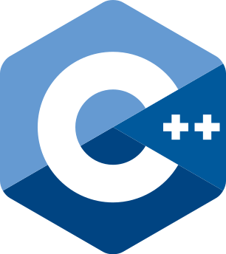

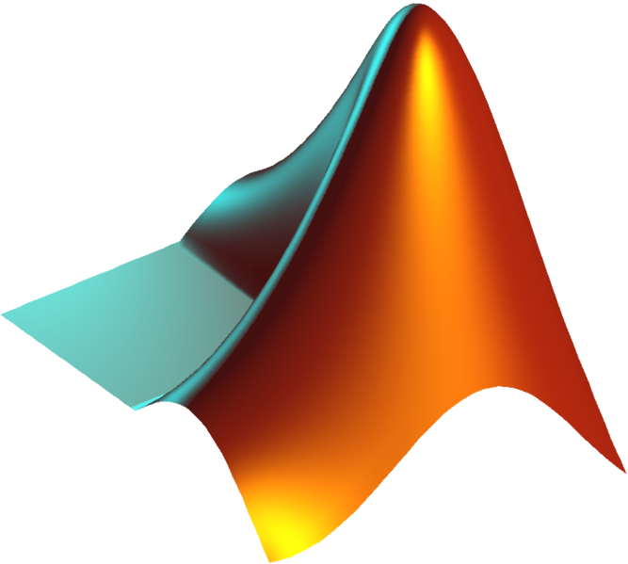




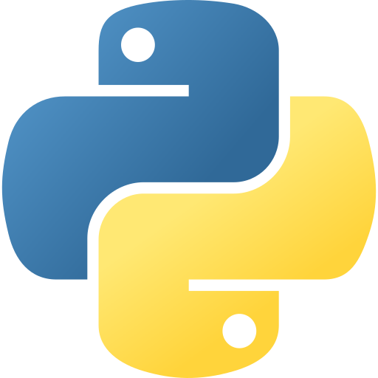

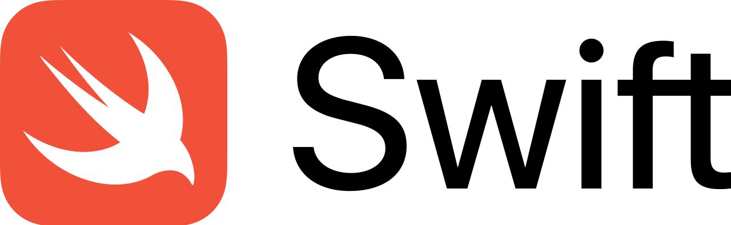

Linguagens para Ciência de Dados
Ferramentas do Cientista de Dados

Slide 2
As mais populares

Slide 3
Python
Altamente popular
Código aberto
Grande quantidade de Libraries

Slide 4
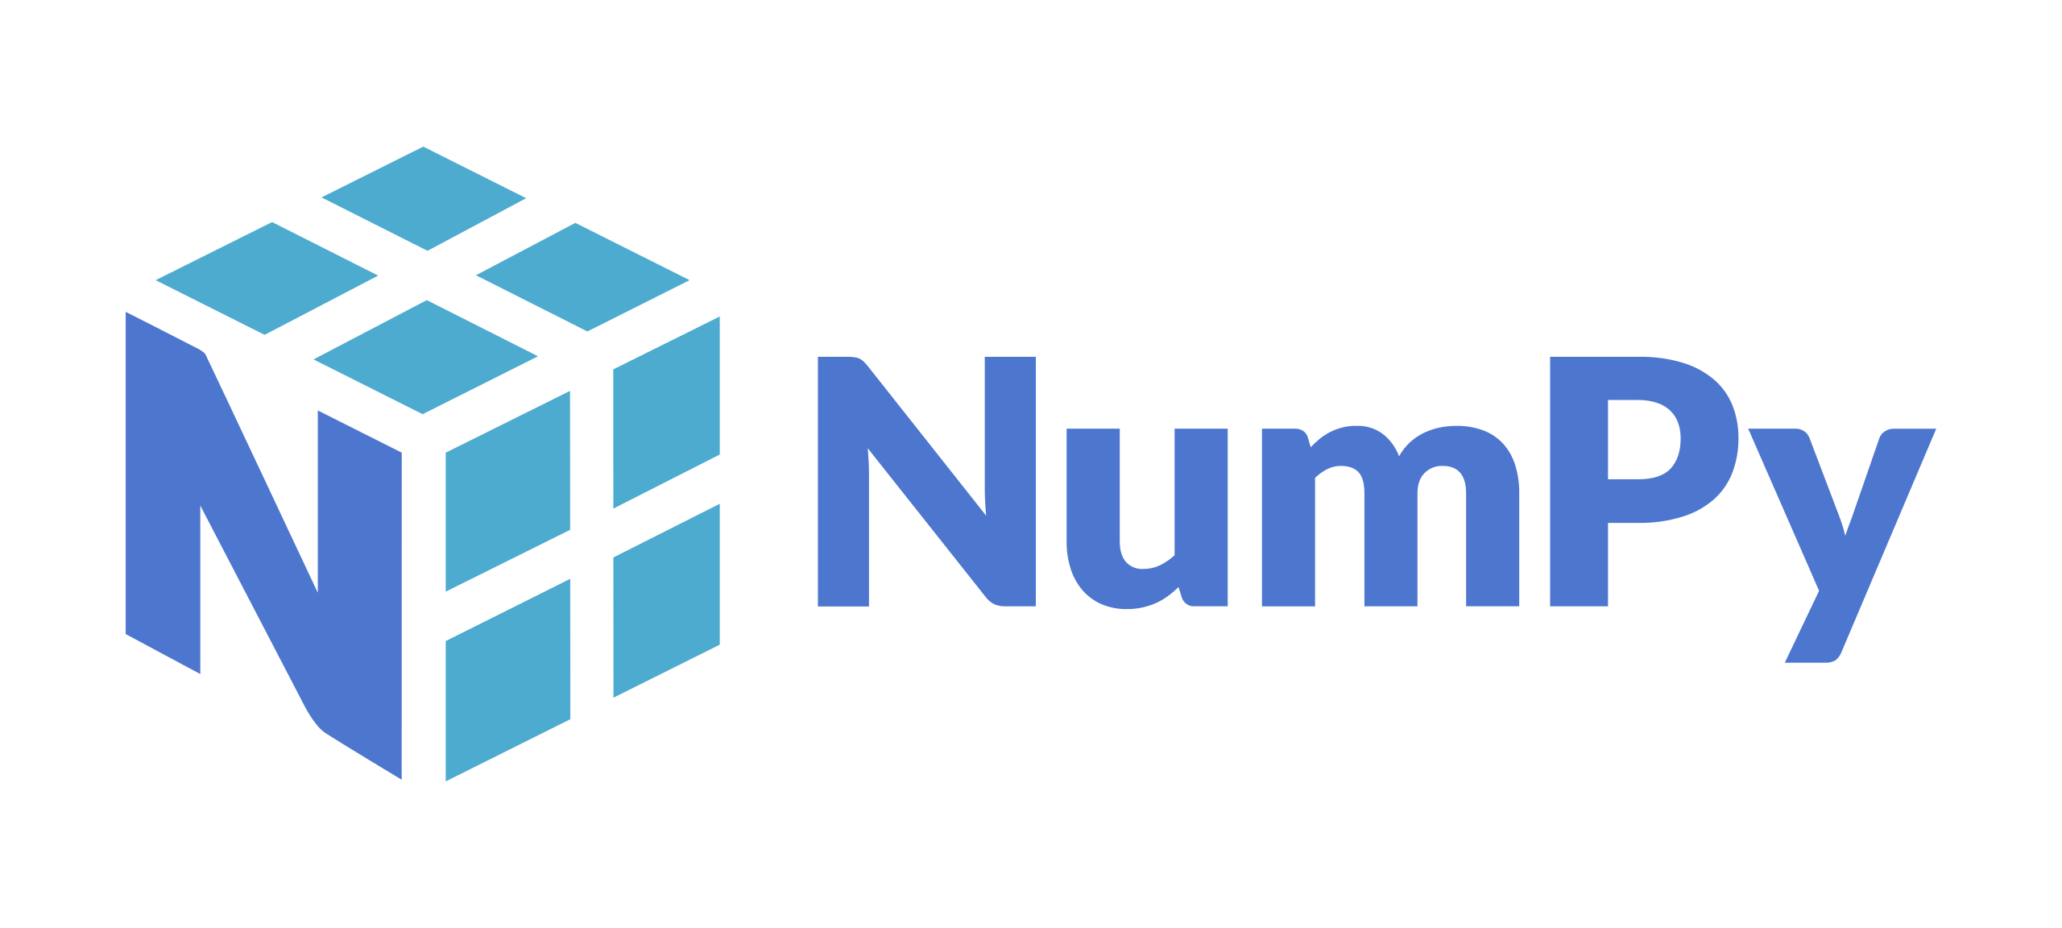




Python
Altamente popular
Código aberto
Grande quantidade de Libraries
Funções matemáticas avançadas
Data Manipulation a partir de banco de dados
Gráficos e visualização interativa
Machine/Deep Learning
Neural Networks

Slide 5
R
Desenvolvida específicamente para Data Science/Analysis
Código aberto
Concorrente direta do Python

Slide 6
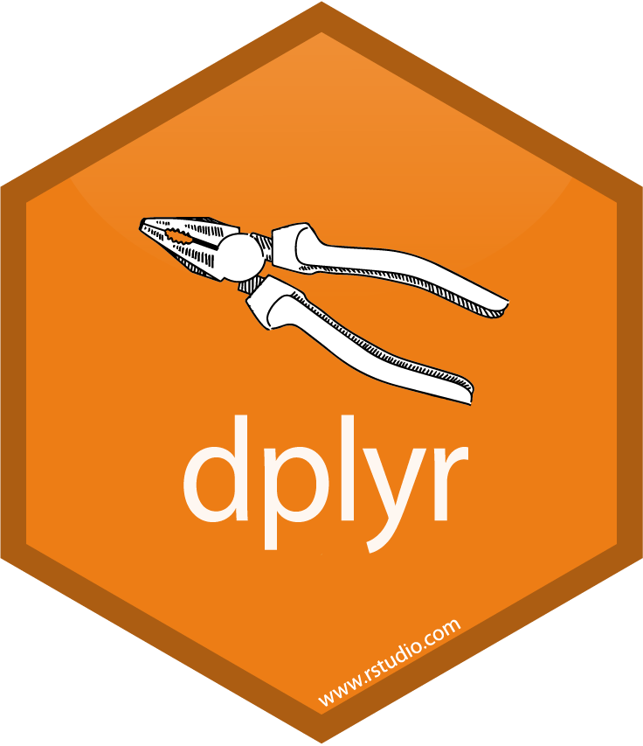
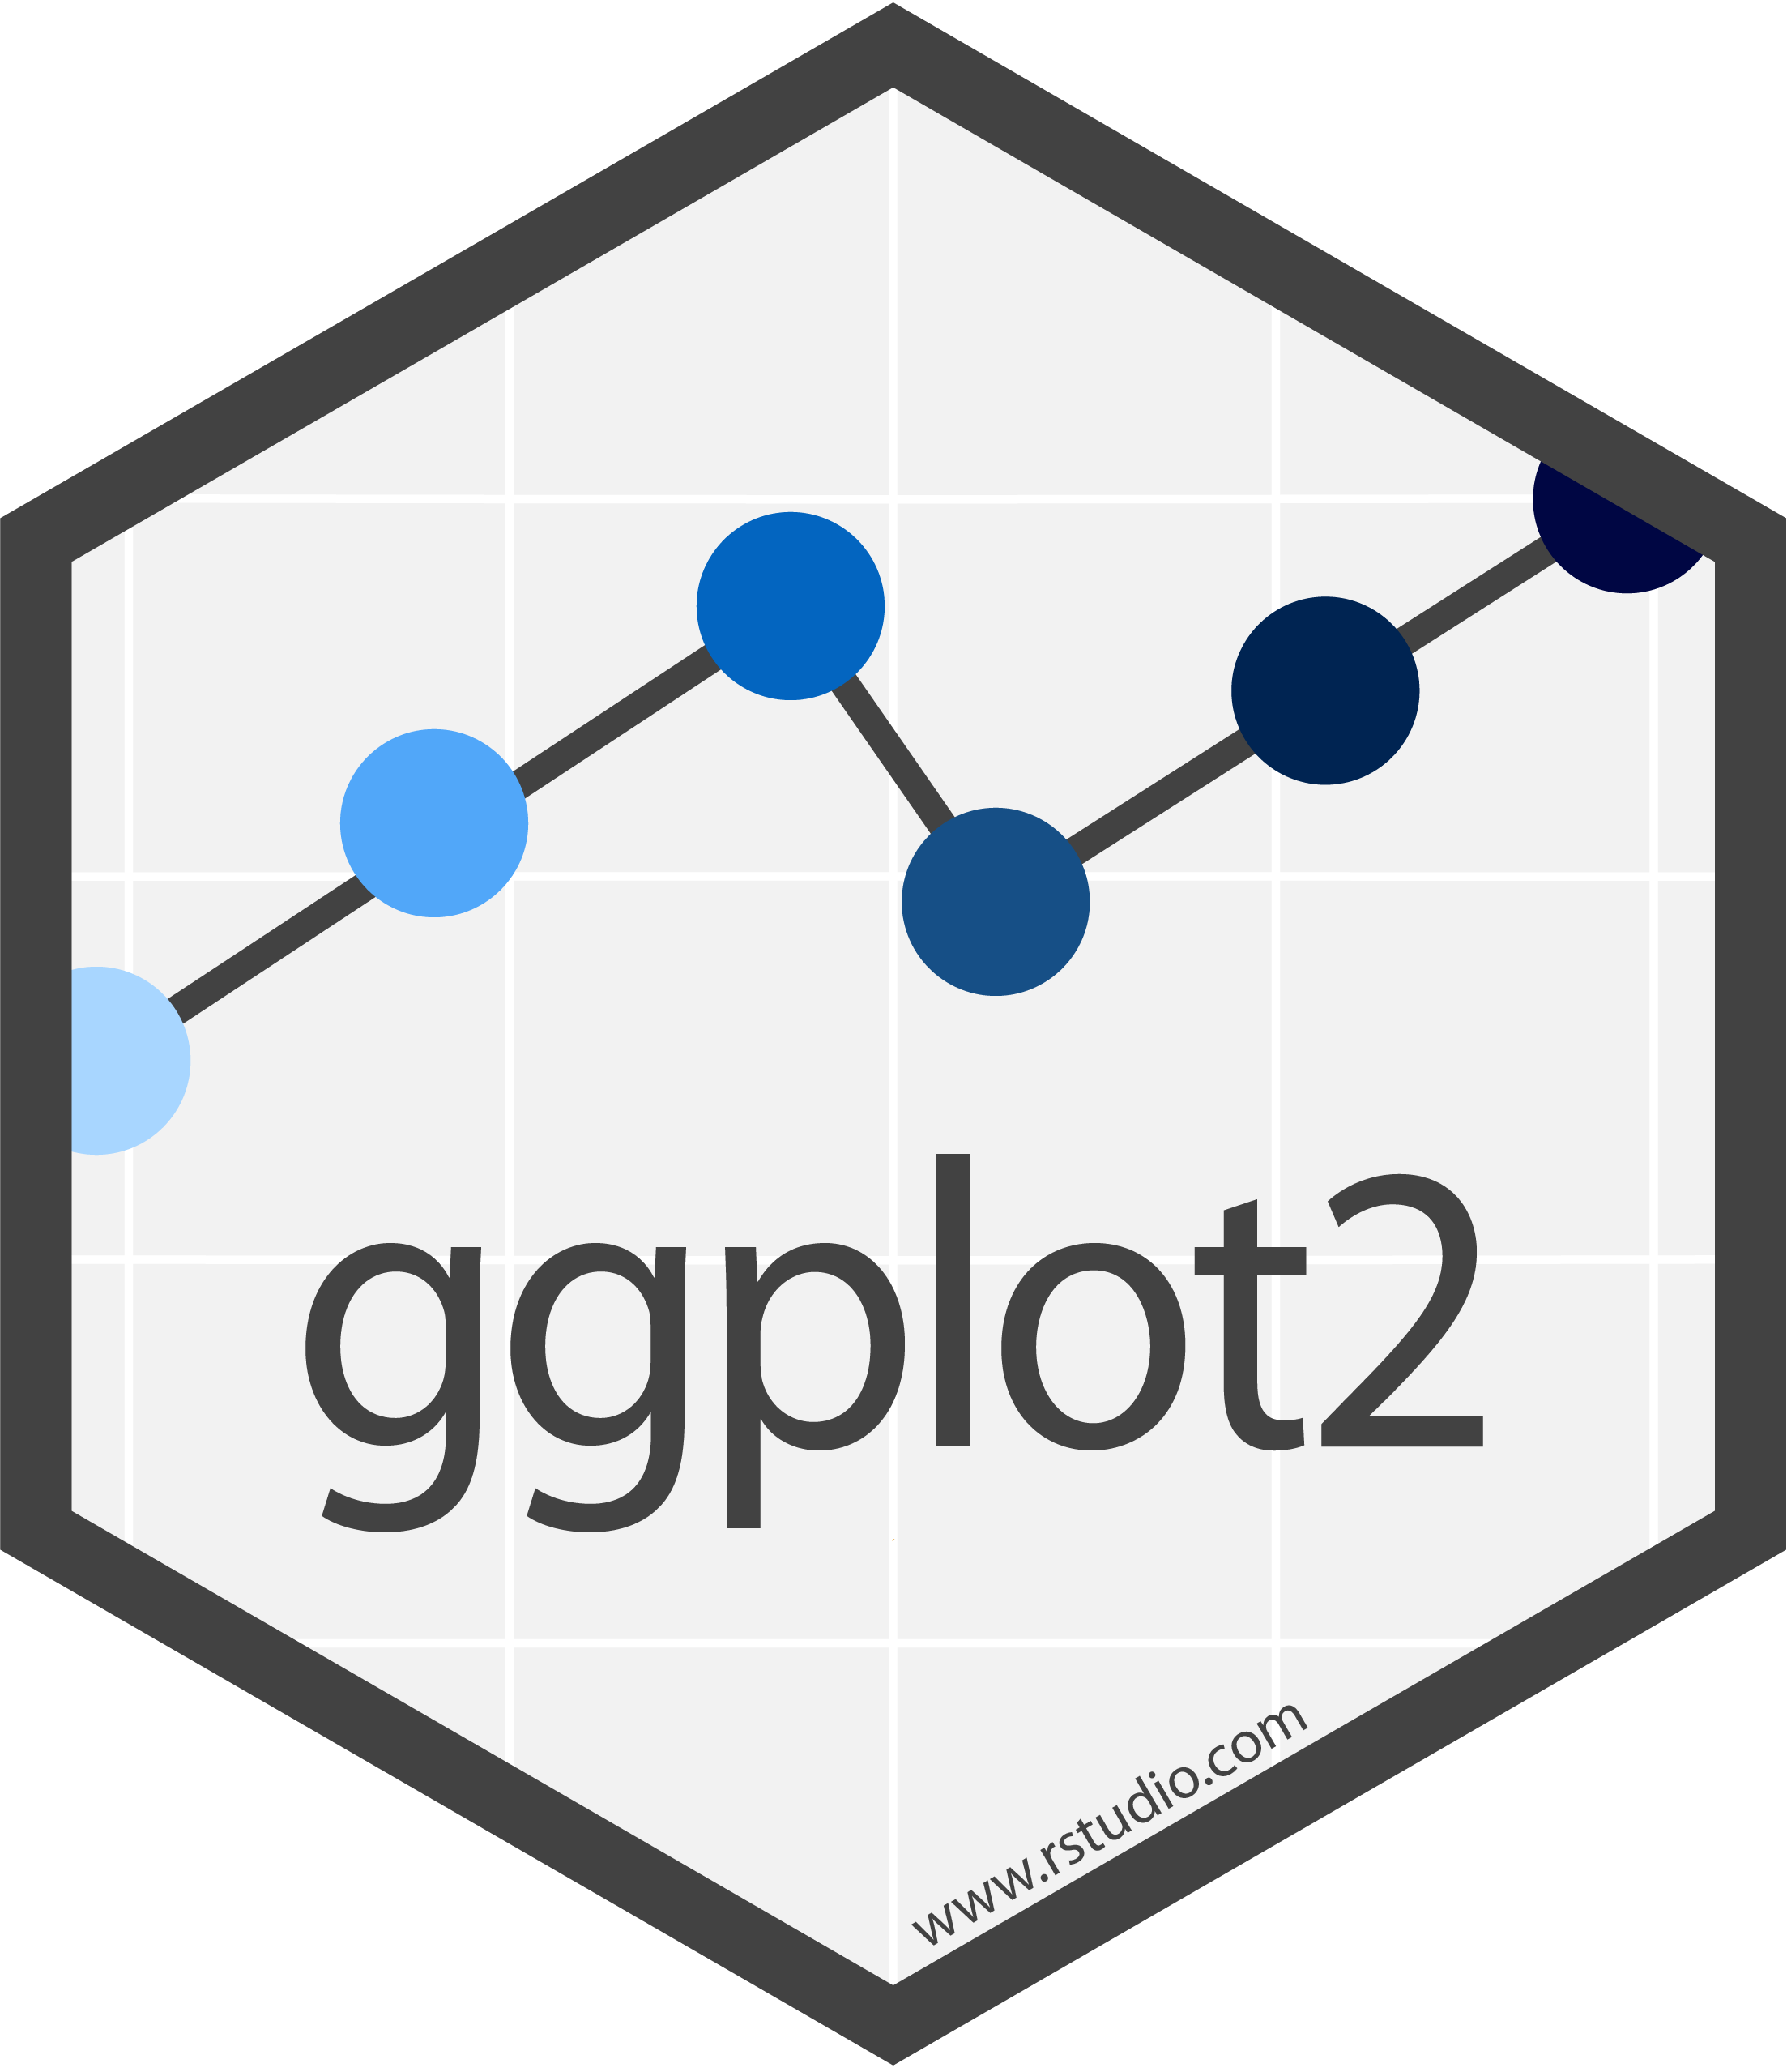

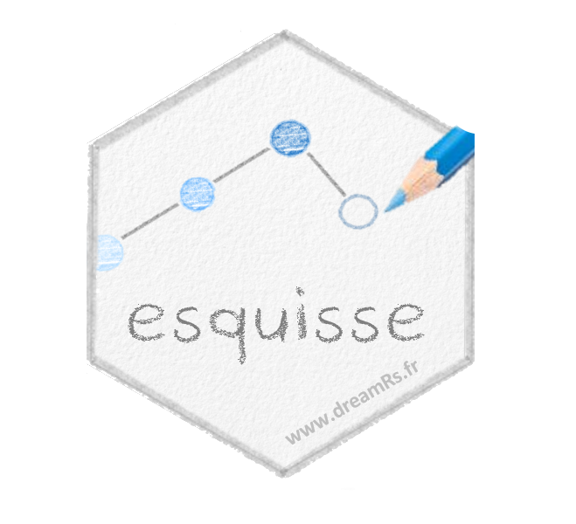

R
Desenvolvida específicamente para Data Science/Analysis
Código aberto
Concorrente direta do Python

Slide 7
SQL
Mais que uma linguagem de criação de bancos de dados relacionais
Ganhando atenção na área de Ciência de Dados
Scripts para atualização de dados
Criação de relatórios
Criação de gráficos
Criação de painéis

Slide 8
Java
Alta versatilidade
Orientada a objetos
Alta compatibilidade “Write once, run anywhere”

Slide 9



Java
Alta versatilidade
Orientada a objetos
Alta compatibilidade “Write once, run anywhere”
Uso de Pipelines e Parallel Processing
Visualização de dados

Slide 10
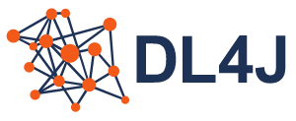
Java
Alta versatilidade
Orientada a objetos
Alta compatibilidade “Write once, run anywhere”
Uso de Pipelines e Parallel Processing
Visualização de dados

Slide 11


Menções

